Slide 1



x

Slide 2
Matplotlib

Slide 3
데이터 시각화

Slide 4
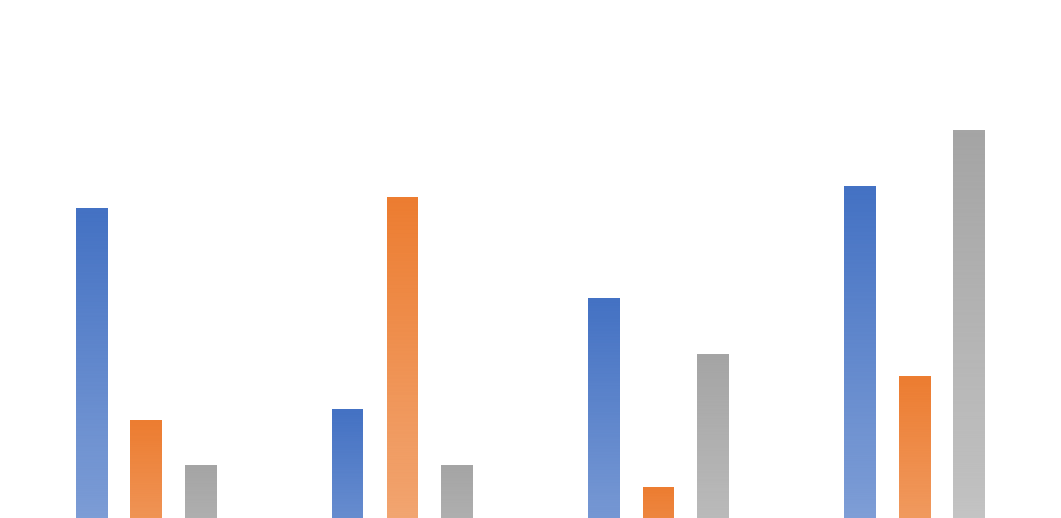
데이터 시각화
그래프, 차트, 다이어그램 등 다양한 시각화 도구를 사용하여 데이터를 시각적으로 표현한 것
데이터 시각화는 복잡한 데이터 집합을 직관적이고 이해하기 쉬운 형태로 변환하여 데이터의 패턴, 추세, 상관 관계 등을 파악하는데 유리함

Slide 5
데이터 시각화의 목적
데이터의 패턴과 추세 파악: 시각화를 통해 데이터의 패턴, 추세, 이상치 등을 식별하고 분석
데이터 간 관계 이해: 다양한 변수 간의 관계와 상관 관계를 시각적으로 이해
인사이트 도출: 시각화를 통해 데이터에서 의미 있는 인사이트와 통찰력을 도출

Slide 6
Matplotlib

Slide 7
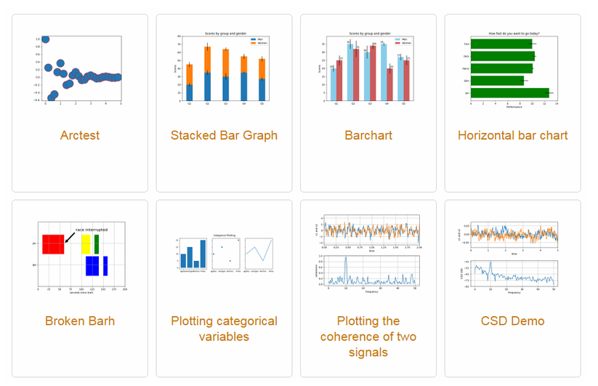
Matplotlib
파이썬에서 가장 널리 사용되는 데이터 시각화 라이브러리
그래프, 차트, 플롯 등 다양한 시각화 요소를 생성하고 데이터를 시각적으로 나타낼 수 있음
공식홈페이지
출처: wikidocs

Slide 8
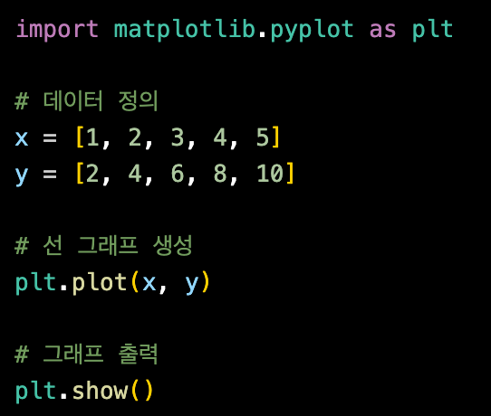
기본 그래프 그리기
import matplotlib.pyplot as plt
pyplot? 맷플롯립의 기능을 간편하게 사용할 수 있는 함수제공
그래프 그리기
plot(x좌표, y좌표, [옵션 매개변수])
그래프 표시
show() : 그래프 표시

Slide 9
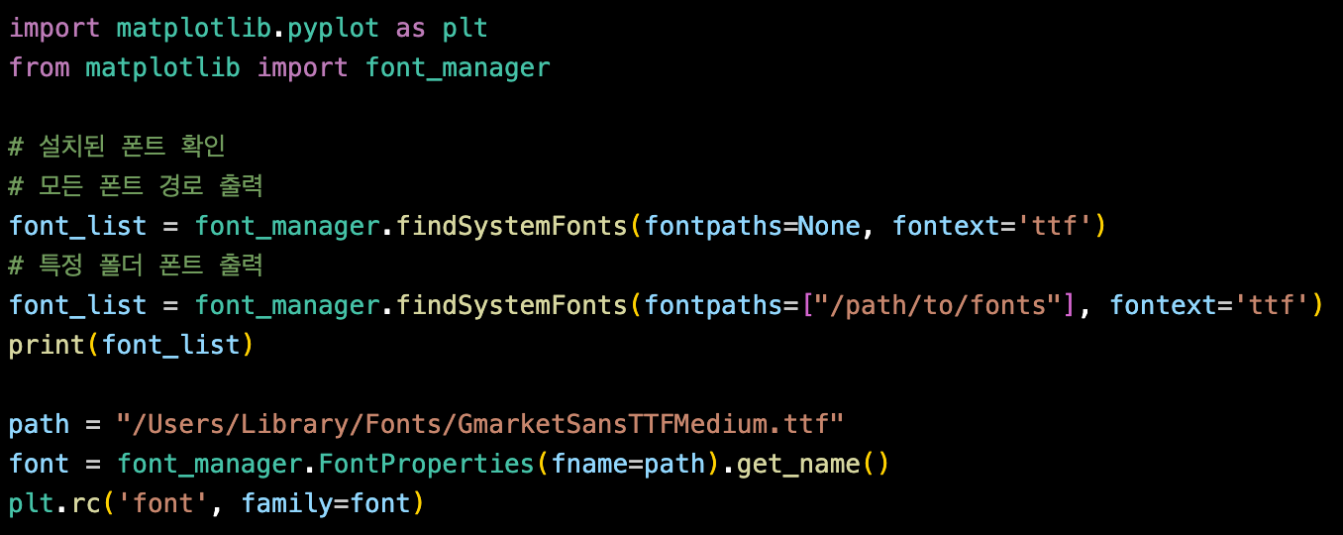
한글 설정
맷플롯립은 기본적으로 한글을 사용할 수 없음
한글을 사용하려면 폰트 설정을 해줘야함

Slide 10
기본 그래프 그리기
그래프 꾸미기
color : 그래프 색상 (예: color=“red” or “r”)
linestyle : ‘-’, ‘--’ 등 선 스타일, 스타일 더보기
linewidth : 선 두께 (예: linewidth=2)

Slide 11
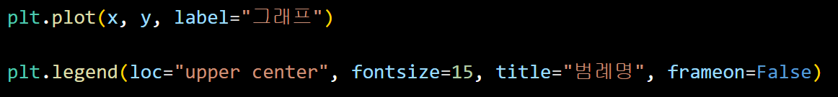
기본 그래프 그리기
범례 표시하기
label : 범례 표시 명 (예 : label = “그래프”)
legend() 함수 추가
legend() 함수의 매개변수
loc : 위치 (예: loc=“upper center”)
title : 범례명
frameon : 박스표시여부
fontsize : 범례 텍스트 크기

Slide 12
기본 그래프 그리기
마커 표시 하기
marker : 마커생성 (예: ‘o’, ‘s’, ‘*’) 등
markersize : 마커크기 변경
markerfacecolor : 마커 내부 색상 변경
markeredgecolor : 마커 외곽선 색상 변경

Slide 13
기본 그래프 그리기
그래프 제목 넣기
title(“타이틀명”, [옵션])
매개변수
pad : 간격지정
fontdict : 폰트 꾸미기(딕셔너리형태)

Slide 14
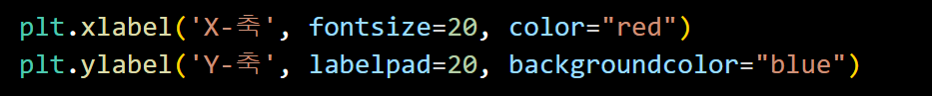
기본 그래프 그리기
축 레이블 생성
xlabel(“축이름”, [옵션]) : x축
ylabel(“축이름”, [옵션]) : y축
매개변수
폰트 설정과 동일
labelpad : 간격지정

Slide 15
기본 그래프 그리기
그리드 생성
grid(True, axis, [옵션])
axis : ‘x’, ‘y’, ‘both’
매개변수
라인스타일지정
color

Slide 16
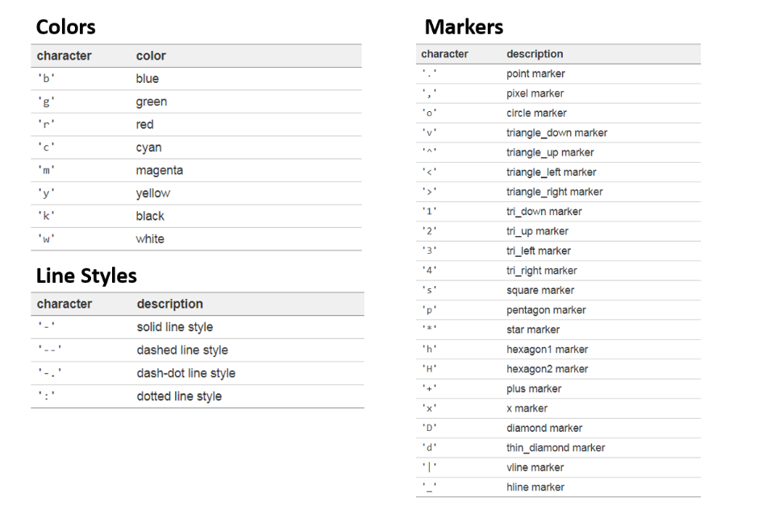
Notes:
https://matplotlib.org/stable/gallery/lines_bars_and_markers/linestyles.html

Slide 17
축 범위 설정
xlim([xmin, xmax]) : x축 범위 설정
ylim([ymin, ymax]) : y축 범위 설정
axis([xmin, xmax, ymin, ymax]) : 축범위 설정
axis(“equal”) : x축과 y축을 동일하게 유지
axis(“scaled”) : 데이터의 비율에 따라 축 스케일 설정
axis(“tight”) : 데이터가 그래프의 모든영역을 채우도록 설정
axis(“auto”) : 자동을 축설정

Slide 18
그래프 여러개 표시
subplot(nrows, ncols, index)
nrows: 전체 플롯이 배치될 행(row) 개수
ncols: 전체 플롯이 배치될 열(column) 개수
index: 플롯이 배치될 위치 (왼쪽에서 오른쪽, 위에서 아래로 번호 매김)
tight_layout() : 간격 조정
suptitle() : 전체 그래프의 제목

Slide 19
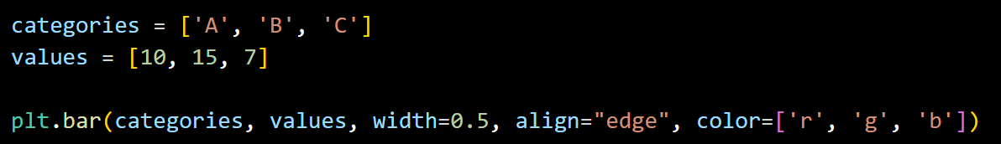
막대 그래프 그리기
bar(x축값, y축값, [옵션])
매개변수
width: 막대의 너비를 설정합니다. 기본값은 0.8
bottom: 막대가 시작하는 y축 위치를 설정
align: 막대의 정렬 방식. 'center’ or 'edge’
color: 막대의 색상을 설정. 단일 색상 문자열이나 색상 배열을 사용
edgecolor: 막대 테두리의 색상을 설정합니다.
label: 범례에 사용할 텍스트를 지정합니다.

Slide 20
막대 그래프 그리기
눈금표시하기
xticks(x값, 눈금값)
yticks(y값, 눈금값)

Slide 21
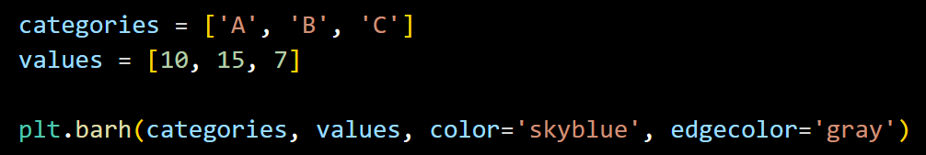
수평 막대 그래프 그리기
barh(y축값, x축값, [옵션])

Slide 22
히스토그램
데이터의 분포를 시각적으로 분석할 때 사용
특정 값들이 얼마나 자주 발생하는지(빈도)를 구간별로 나타내는 데 적합
예)
통계 분석: 시험 점수, 매출 데이터 분포
의료 데이터 분석: 환자의 혈압이나 체온 분포
경제 데이터 분석: 주택 가격, 소득 분포
환경 데이터 분석: 온도, 습도 등의 측정값 분포

Slide 23
히스토그램 그래프 그리기
hist(배열, [옵션값])
매개변수
bins: 데이터를 나눌 구간 수 또는 구간 경계를 지정(정수:기본10), 배열: 구간 경계를 명시적으로 지정
(예: bins=5 또는 bins=[1, 2, 3, 4, 5] )
range: 히스토그램 구간의 최소값과 최대값을 지정 (예: range=(1, 5) )
density: True로 설정하면 빈도 대신 확률 밀도를 표시. 확률 밀도는 각 구간의 면적 합이 1이 되도록 조정된 값
cumulative: True로 설정하면 누적 히스토그램을 생성 (예: 각 구간까지의 합계)
histtype: 히스토그램의 스타일을 지정합니다.

Slide 24
히스토그램 그래프 그리기
매개변수
histtype: 히스토그램의 스타일을 지정
'bar': 기본 막대 그래프
'barstacked': 스택된 막대 그래프
'step': 계단 그래프
'stepfilled': 채워진 계단 그래프

Slide 25
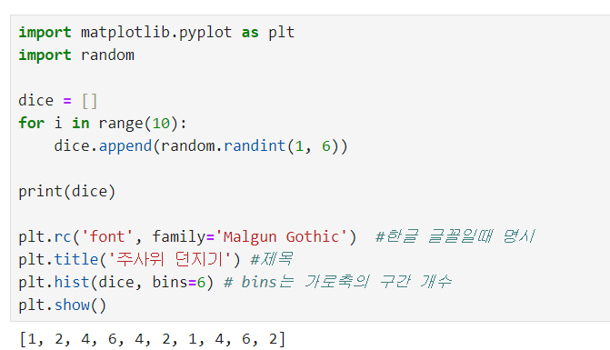
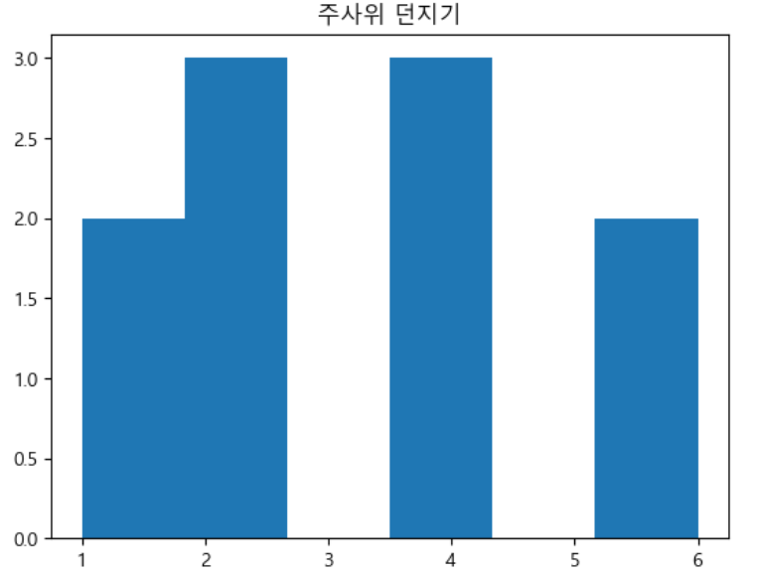
히스토그램 그래프 그리기
주사위던지기

Slide 26
산점도 그리기
scatter(x, y, s=None, c=None, marker=None, cmap=None, alpha=None)
매개변수
s: size(기본값20)
c: color(단일색상 또는 배열사용)
cmap: 색상 배열을 사용할 때 컬러맵을 지정
viridis, plasma, inferno, coolwarm

Slide 27
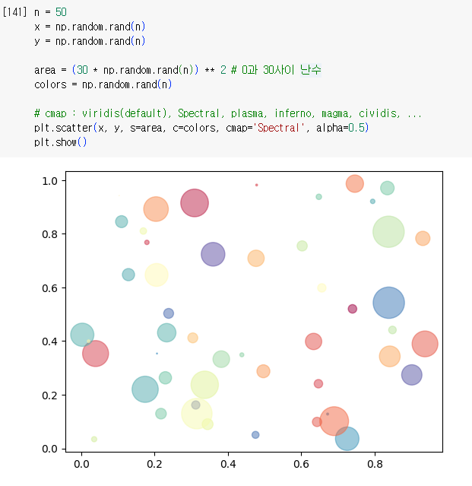
산점도 그리기
그래프 그리기
plt.scatter([x값], [y값], s, c, cmap, alpha)
s: 마커의 크기
c: 마커의 색상
cmap: 컬러맵
alpha: 투명도

Slide 28
파이차트 그리기
pie(x, [옵션])
매개변수
labels : 각 섹션의 이름을 정의. ['A', 'B', 'C']처럼 문자열 리스트
colors: 각 섹션의 색상을 지정
autopct: 섹션의 비율을 차트에 표시. '%1.1f%%' 형식으로 전달하면 소수점 한 자리까지 비율을 표시함
startangle: 시작 각도를 설정.기본값은 0도. (예를 들어 90을 주면 위쪽에서 시작)
explode: 특정 섹션을 강조하기 위해 섹션을 중심에서 떨어뜨림. [0.1, 0, 0, 0]처럼 배열로 전달합니다.

Slide 29
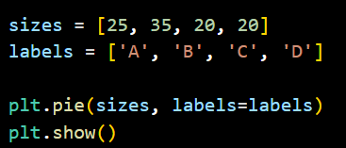
파이차트 그리기
매개변수
shadow: 파이 차트에 그림자를 추가. (True 또는 False)
radius: 파이 차트의 반지름 크기를 설정. (기본값은 1.0)
textprops: 텍스트 스타일을 설정하는 데 사용. (예: {'fontsize': 12, 'color': 'blue’})
counterclock: 섹션이 시계 반대 방향으로 그려질지 결정. (True 또는 False)
wedgeprops: 각 섹션의 테두리 속성을 설정. (예: {'edgecolor': 'black', 'linewidth': 2})

Slide 30
파이차트 그리기
그래프 그리기
plt.pie([비율], labels, autopct, explode, colors, wedgeprops)
labels : 레이블
autopct : 소수점 자리
explode : 부채꼴이 파이 차트의 중심에서 벗어나는 정도
colors : 색
wedgeprops : 부채꼴 스타일

Slide 31
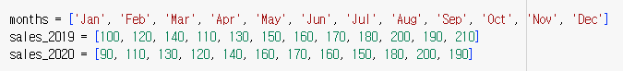
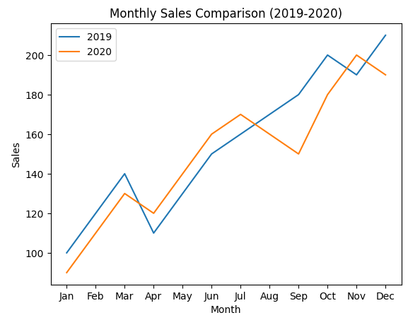
실습1. 그래프 그리기

Slide 32
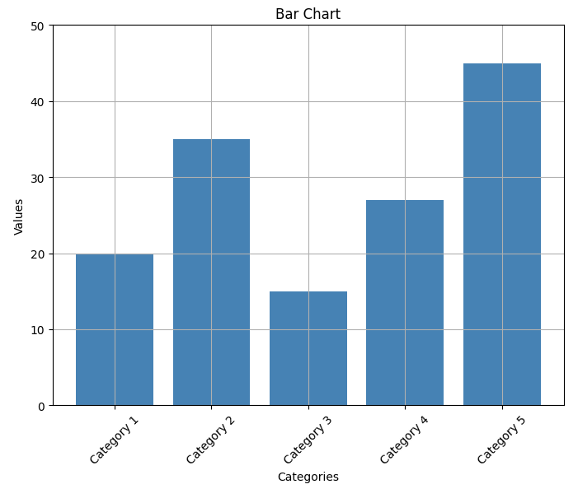
실습2. 그래프 그리기

Slide 33
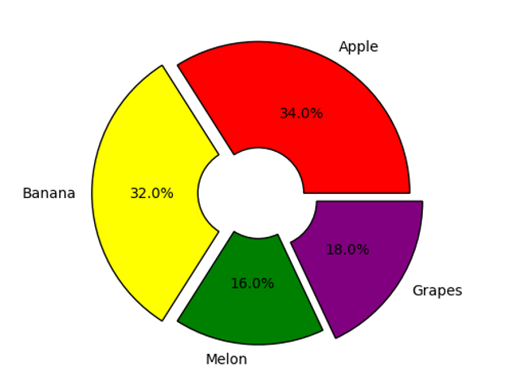
실습3. 그래프 그리기

Slide 34
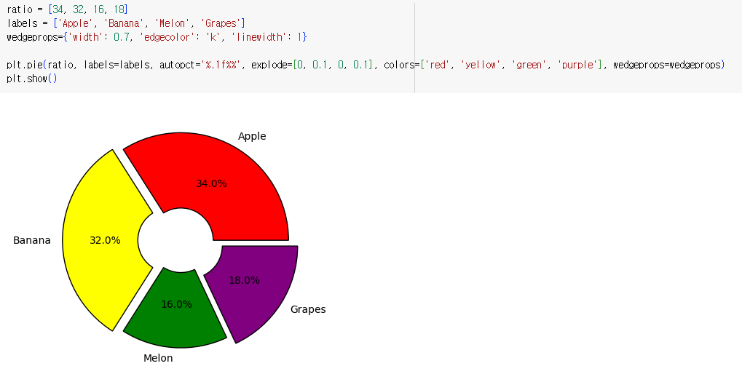
파이차트 그리기

Slide 35
실습1. 아래와 같은 그래프를 그려보세요.

Slide 36
실습2. 아래와 같은 그래프를 그려보세요.

Slide 37
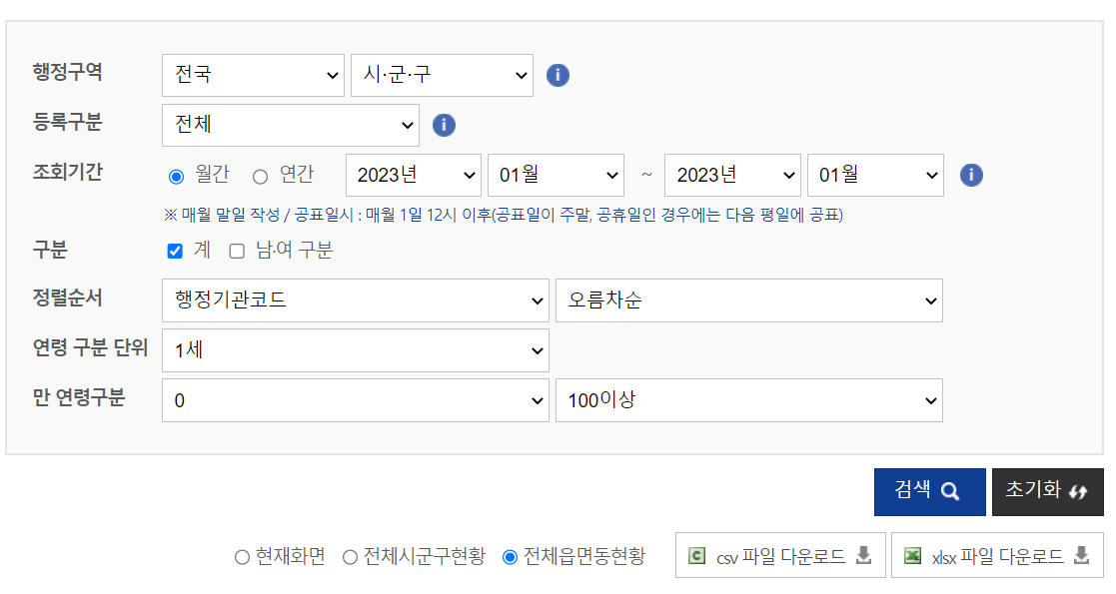
인구 데이터 분석
행정안전부 https://www.mois.go.kr
정책자료 > 통계 > 주민등록 인구통계 > 연령별 인구 통계
- 남,여 구분 체크 해제, - 전체 읍면동 현황 체크
- csv 파일 다운로드

Slide 38
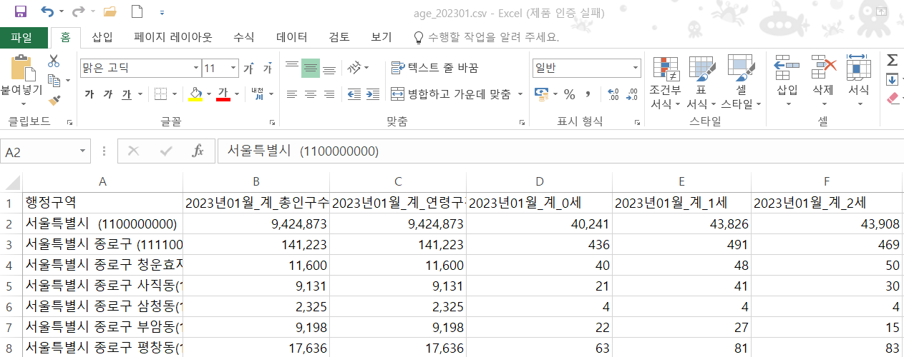
인구 데이터 분석
age_2023.csv

Slide 39
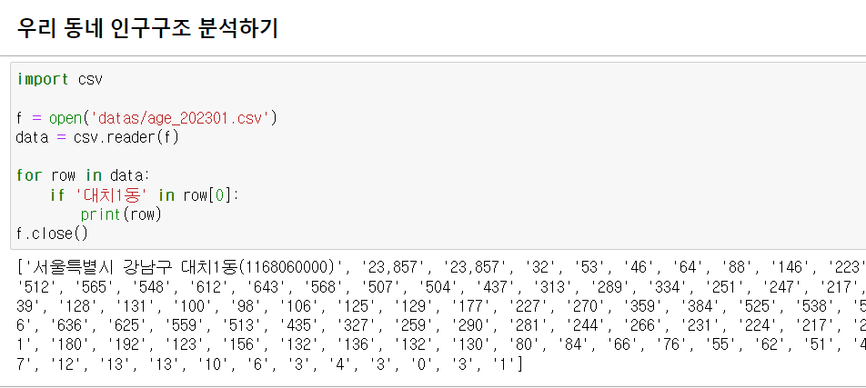
인구 데이터 분석
우리 동네 인구 구조 데이터 출력

Slide 40
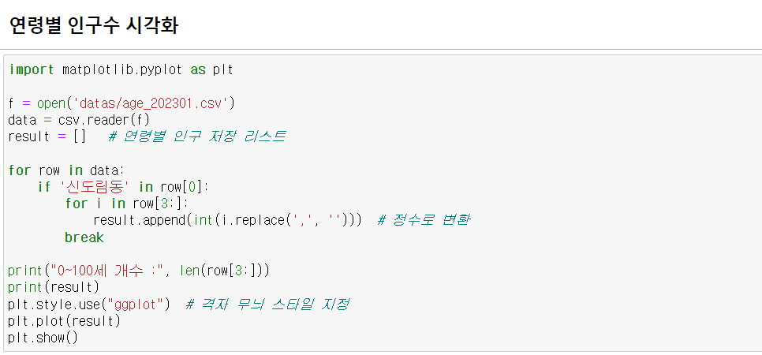
인구 데이터 분석
우리 동네 인구 구조 데이터 시각화

Slide 41
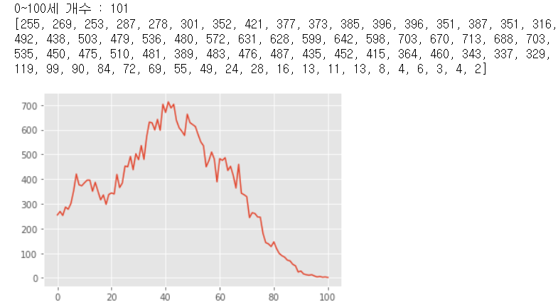
인구 데이터 분석
우리 동네 인구 구조 데이터 시각화 – 꺽은선 그래프
신도림동은 30~40대 부부가 많음.

Slide 42
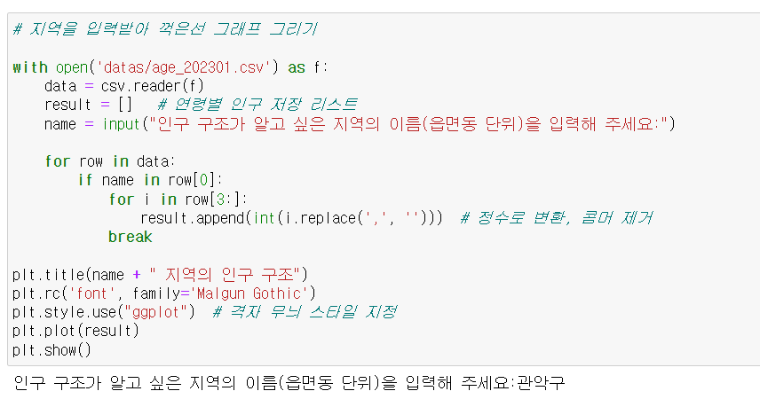
인구 데이터 분석
우리 동네 인구 구조 데이터 시각화

Slide 43
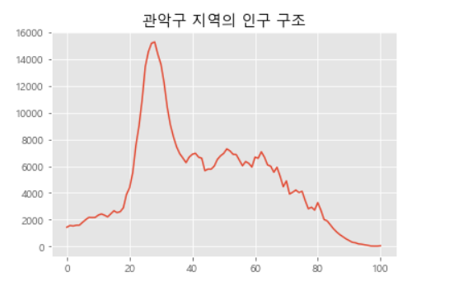
인구 데이터 분석
우리 동네 인구 구조 데이터 시각화
관악구는 20대가 압도적으로 많음

Slide 44
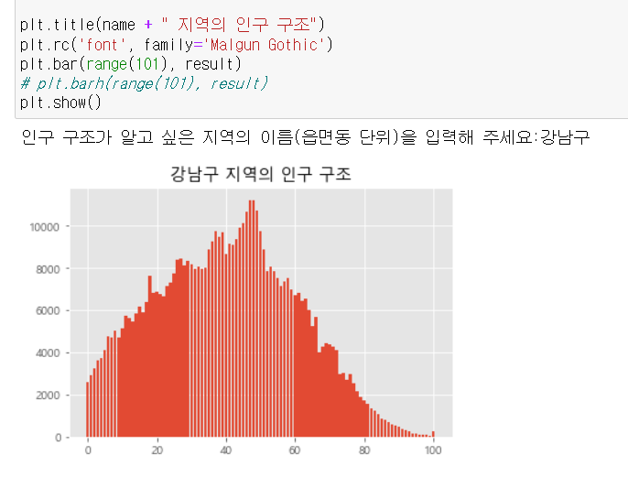
인구 데이터 분석
우리 동네 인구 구조 데이터 시각화 – 막대 그래프

Slide 45
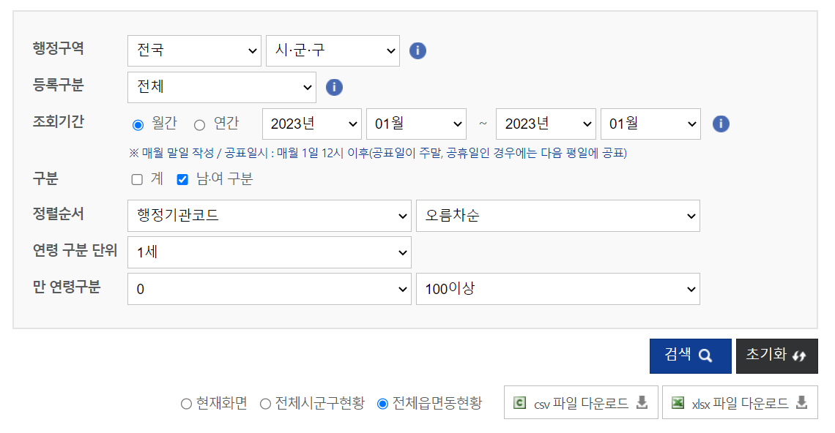
인구 데이터 성별 분석
행정안전부 https://www.mois.go.kr
정책자료 > 통계 > 주민등록 인구통계 > 연령별 인구 통계
- 계 체크 해제, - 전체 읍면동 현황 체크
- csv 파일 다운로드

Slide 46
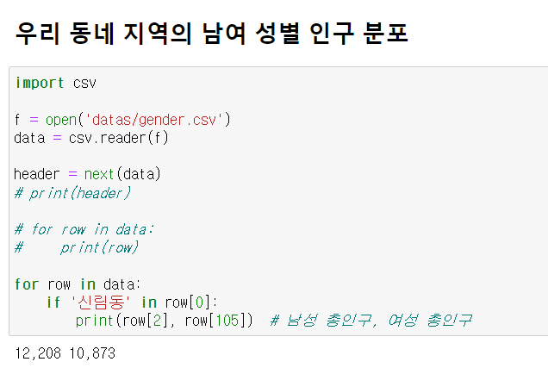
인구 데이터 성별 분석
gender.csv

Slide 47
인구 데이터 성별 분석
gender.csv

Slide 48
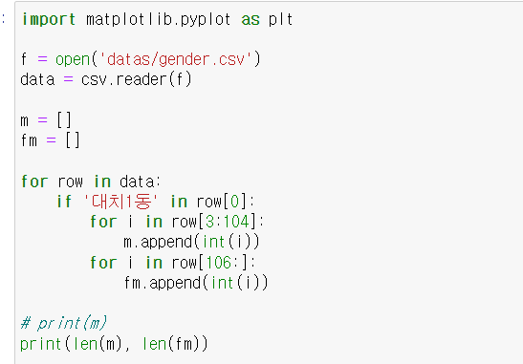
인구 데이터 성별 분석
우리 동네 성별 인구구조 시각화

Slide 49
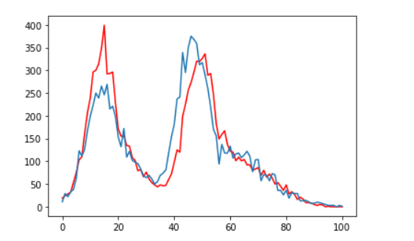
인구 데이터 성별 분석
우리 동네 성별 인구구조 시각화

Slide 50
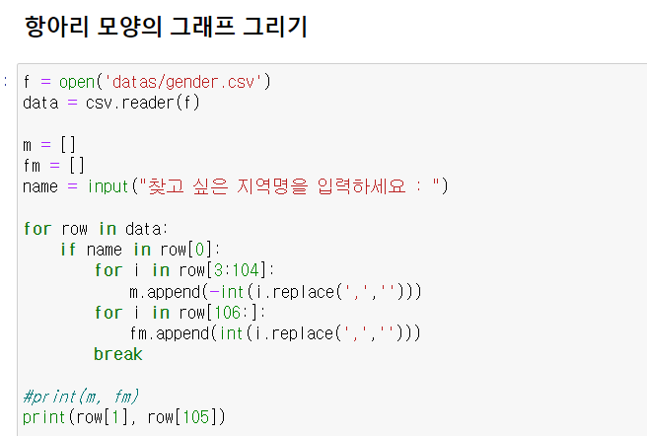
인구 데이터 성별 분석
우리 동네 성별 인구구조 시각화

Slide 51
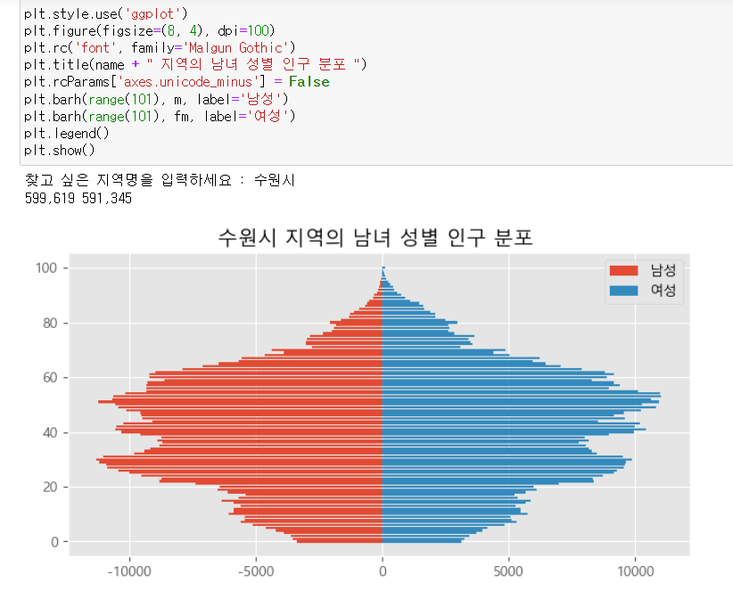
인구 데이터 성별 분석
우리 동네 성별 인구구조 시각화

Slide 52
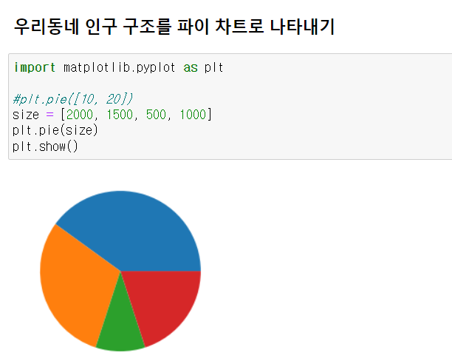
인구 데이터 성별 분석
우리 동네 성별 인구구조 시각화

Slide 53
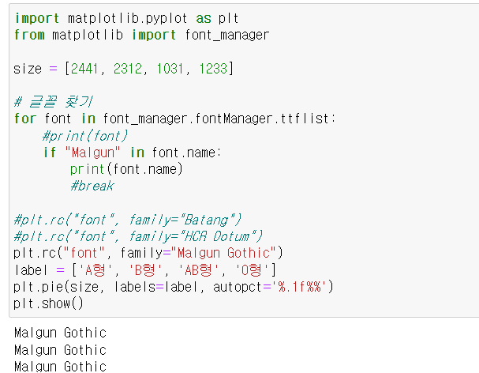
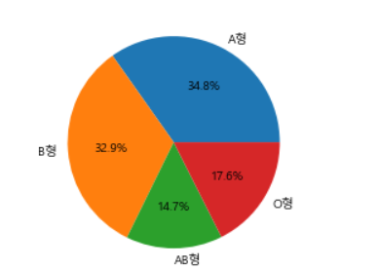
인구 데이터 성별 분석
우리 동네 성별 인구구조 시각화

Slide 54
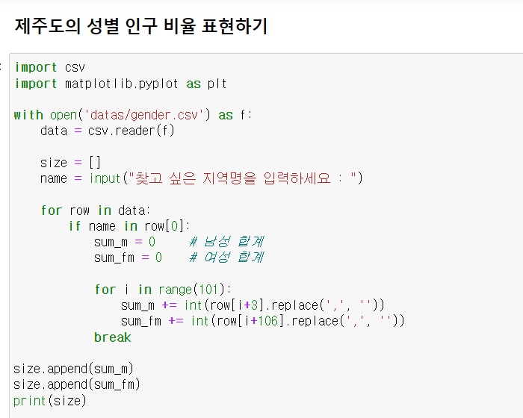
인구 데이터 성별 분석
우리 동네 성별 인구구조 시각화

Slide 55
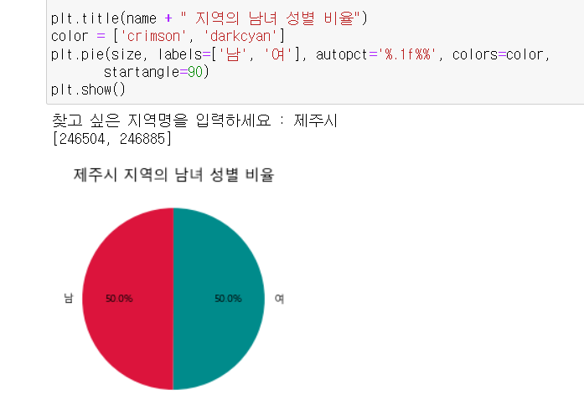
인구 데이터 성별 분석
우리 동네 성별 인구구조 시각화

Slide 56
복.습.철.저

Slide 57
수고하셨습니다

